Slide 1
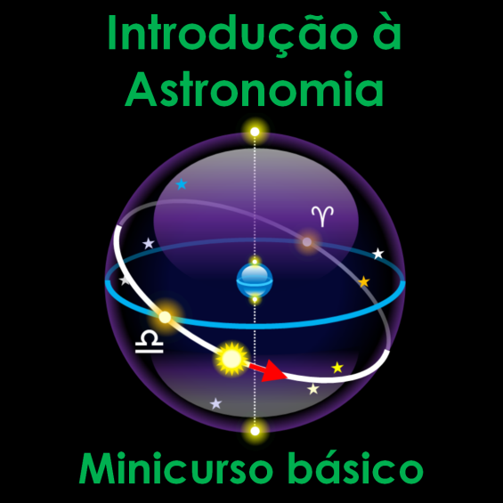
Centro de Divulgação da Astronomia
Observatório Dietrich Schiel
Telescópios
André Luiz da Silva Observatório Dietrich Schiel
/CDCC/USP

Slide 2
Binóculos

Slide 3
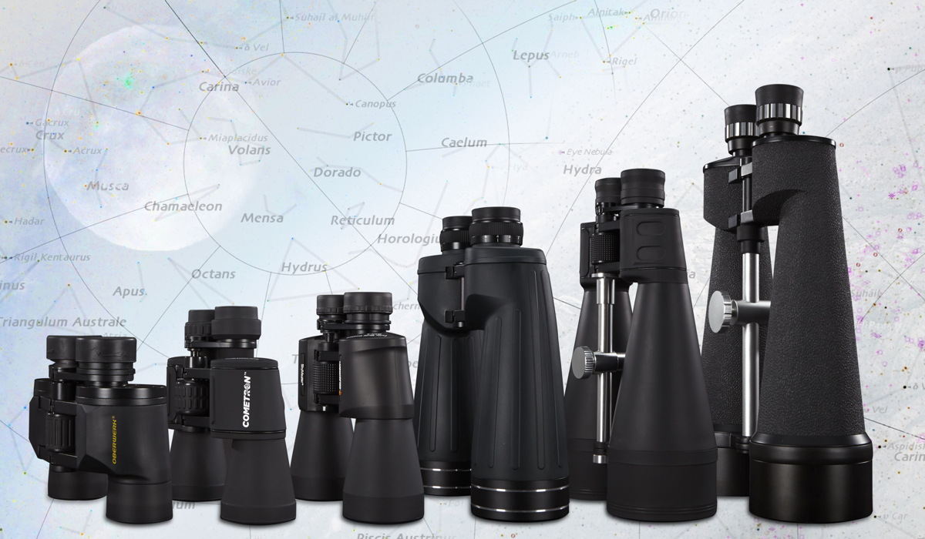
Sim, binóculos!
fonte da imagem: http://www.space.com/26021-best-binoculars.html

Slide 4
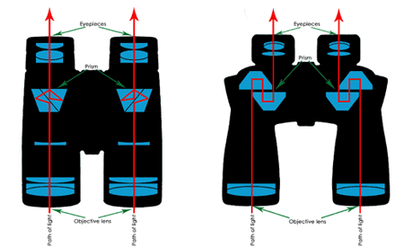
Prismas de teto e prismas de porro
fonte da imagem: https://procular.com.au/porro-prism-vs-roof-prism-binoculars-better/

Slide 5
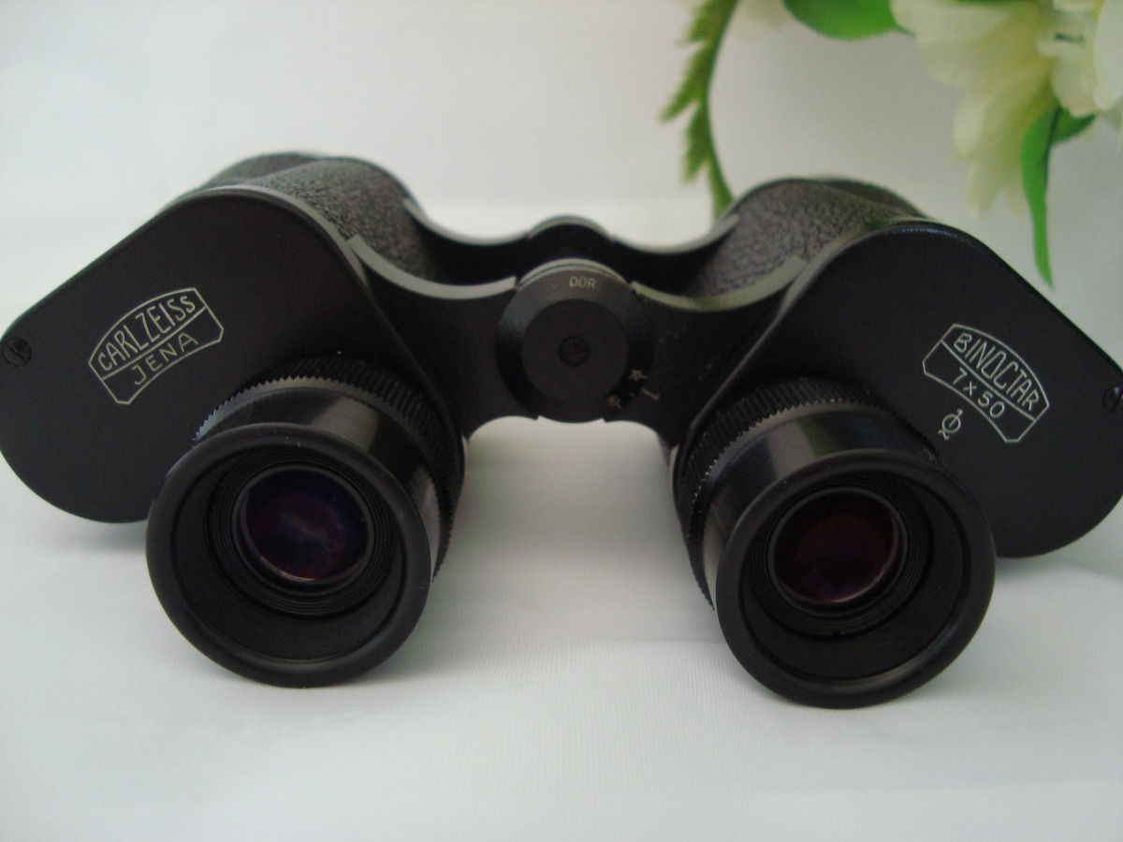
especificações
fonte da imagem: mercadolivre.com.br

Slide 6
Telescópios

Slide 7
Os telescópios podem ser:
refratores
refletores
catadióptricos

Slide 8
Refratores (lunetas)

Slide 9
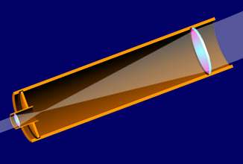
Como funciona um refrator
Crédito da imagem: http://www.geocities.ws/saladefisica7

Slide 10
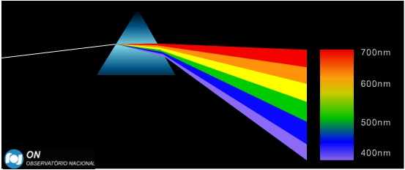
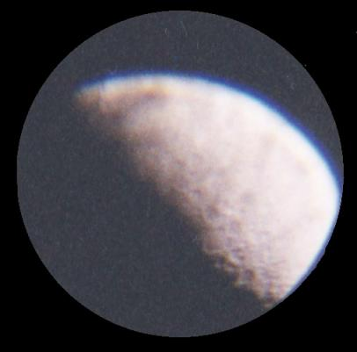
Aberração cromática
Créditos das imagens: imagem superior: http://www.on.br; imagem inferior: http://educacaoespacial.wordpress.com

Slide 11
Refletores

Slide 12
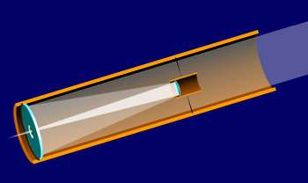
Como funciona um refletor
Crédito da imagem: http://www.geocities.ws/saladefisica7

Slide 13
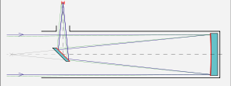
Newtoniano
Crédito da imagem: http://en.wikipedia.org

Slide 14
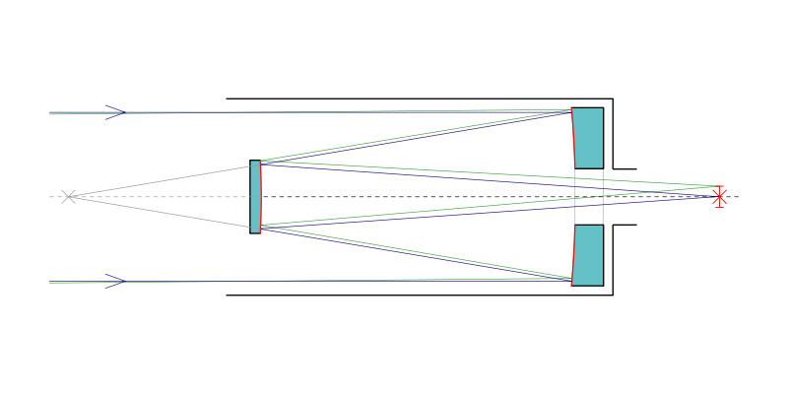
Cassegrain
Crédito da imagem: http://en.wikipedia.org

Slide 15
Catadióptricos

Slide 16
Schmidt
Crédito da imagem: http://en.wikipedia.org

Slide 17
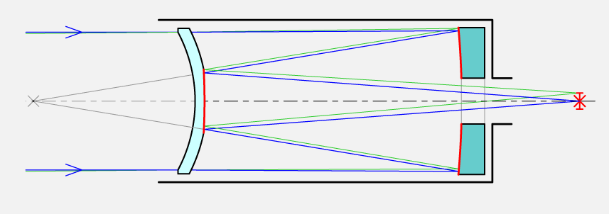
Maksutov
Crédito da imagem: http://en.wikipedia.org

Slide 18
Montagens

Slide 19
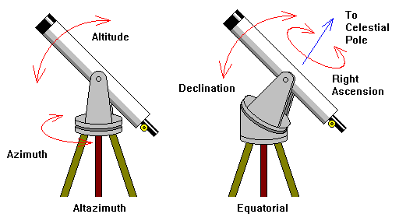
Montagens
Fonte da imagem: http://www.oasi.org.uk/Telescopes/CFTOB/Mounts.gif

Slide 20
Algumas grandezas físicas envolvidas

Slide 21
Grandezas importantes relacionadas com telescópios:
distância focal
aumento
poder separador
magnitude limite

Slide 22
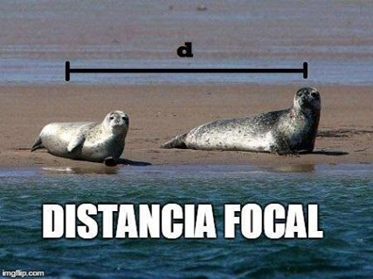
distância focal
Fonte da imagem: http://matematicasecreta.blogspot.com.br

Slide 23
distância focal, F
Distância da lente (ou espelho) até o foco (ponto onde os raios paralelos ao eixo óptico convergem)
F

Slide 24
aumento, A
Razão (divisão) entre a distância focal da objetiva e distância focal da ocular (lente de olho)
F
_
A
=
f

Slide 25
Aumento máximo útil
2x o diâmetro do telescópio em mm
Um telescópio de 60 mm: 120x
Um telescópio de 110 mm: 220x
Um telescópio de 250 mm: 500x
...

Slide 26
poder separador, P
Mede a capacidade do telescópio de podermos ver a menor separação angular entre dois pontos
120
__
P
=
D
P em segundos de arco (”)
D é o diâmetro em milímetros (mm)
Crédito da imagem: http://www.meade.com

Slide 27
Magnitude limite, m_{lim}
Mede magnitude da estrela de menor brilho que pode ser vista ao telescópio
m_{lim}
=
7,1 + 5.log D
D é o diâmetro em centímetros (cm)
Crédito da imagem: http://www.webmastertalkforums.com

Slide 28
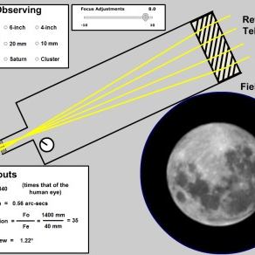
“Praticando”...
Crédito : Universidade de Nebraska-Lincoln

Slide 29
Os maiores telescópios da atualidade

Slide 30
O maior refrator, ainda em operação

Slide 31
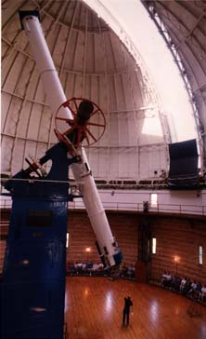
Refrator de Yerkes
Diâmetro de 1 m
Inviável a construção de lentes maiores
Localização: E.U.A.
Universidade de Chicago - E.U.A
Crédito da imagem: observatório de Yerkes

Slide 32
Os maiores telescópios do mundo (refletores)

Slide 33
4º lugar: GTC
Gran Telescopio Canarias
Diâmetro: 10,4 m
Localização: Ilhas Canárias (Espanha)
Participantes: Espanha, México e E.U.A.
Crédito da imagem: http://en.wikipedia.org

Slide 34
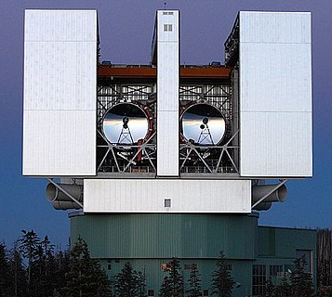
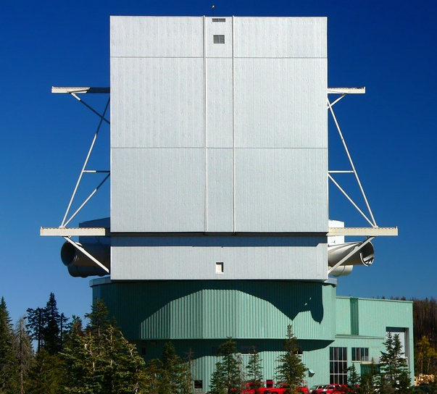
3º lugar: LBT
Large Binocular Telescope
Diâmetro efetivo de 11,9 m
Dois espelhos de 8,4 m
Localização: E.U.A.
Participantes: E.U.A., Itália e Alemanha
Crédito das imagens: http://en.wikipedia.org (domo fechado) ; http://www.aip.de (domo aberto)

Slide 35
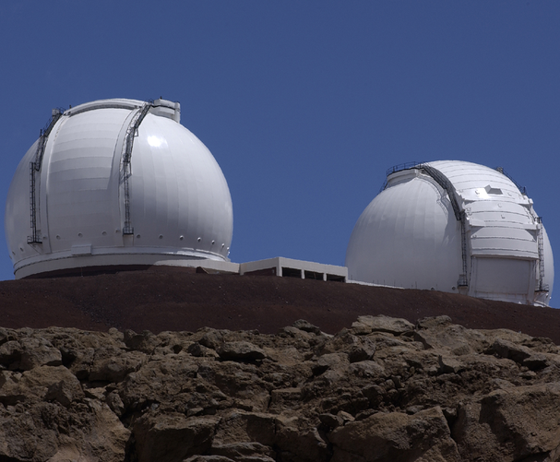
2º lugar: Keck 1 e 2
Diâmetro efetivo de 13,9 m
2 espelhos de 10 m
Localização: Havaí (E.U.A.)
Participantes: E.U.A.
Crédito da imagem: http://en.wikipedia.org

Slide 36
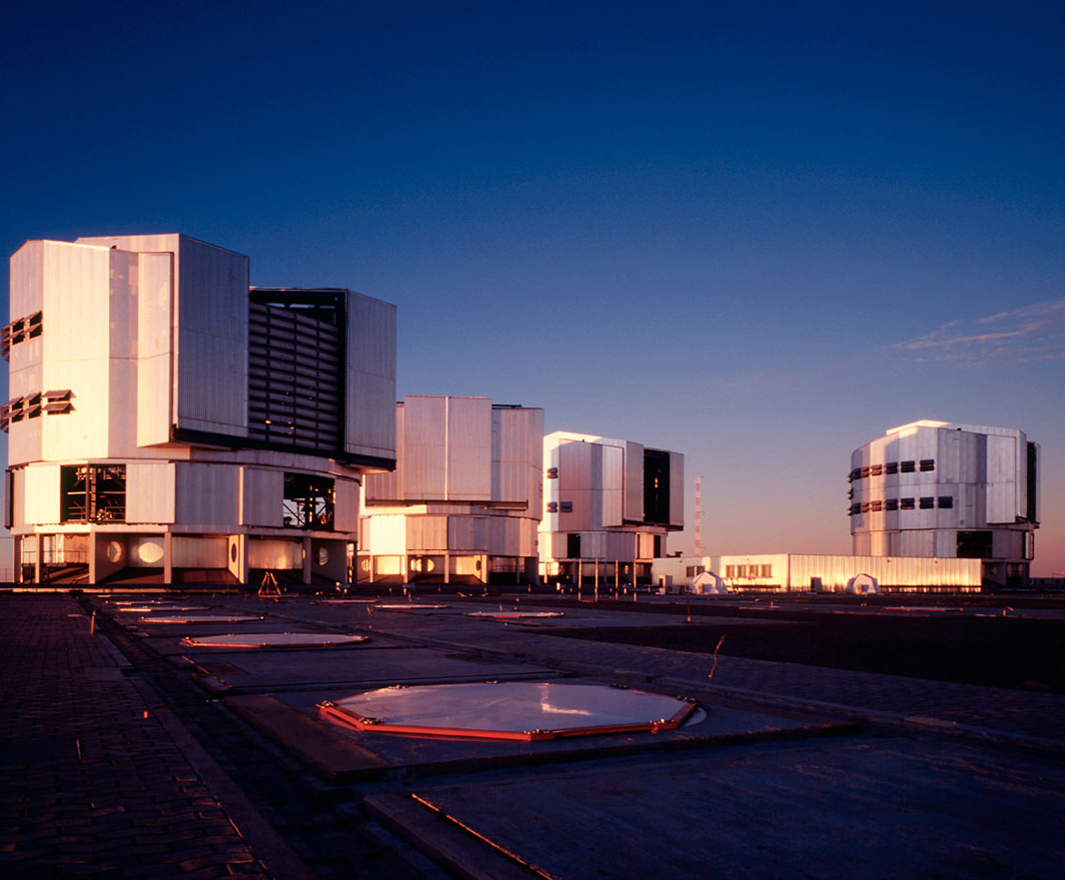
1º lugar: VLT
Very Large Telescope
Diâmetro efetivo de 16 m
4 espelhos de 8,2 m
Localização: Chile
ESO
Crédito das imagens: http://en.wikipedia.org (domo fechado) ; http://www.aip.de (domo aberto)

Slide 37
Futuro próximo

Slide 38
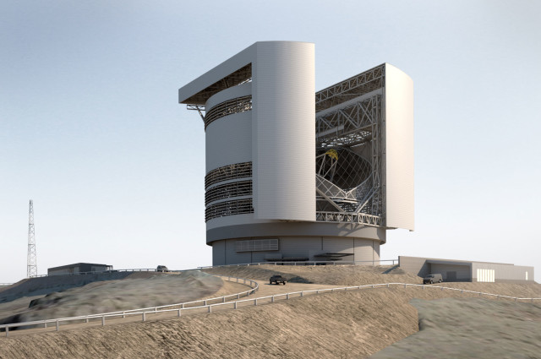
3º lugar: GMT
Fonte da imagem: http://m3eng.com/portfolio/giant-megellan-telescope-observatory/

Slide 39
3º lugar: GMT
Giant Magellan Telescope
Diâmetro: 24,5 m
7 espelhos de 8,4 m
Localização: Chile
Participantes: vários países
Fonte da imagem: http://m3eng.com/portfolio/giant-megellan-telescope-observatory/

Slide 40
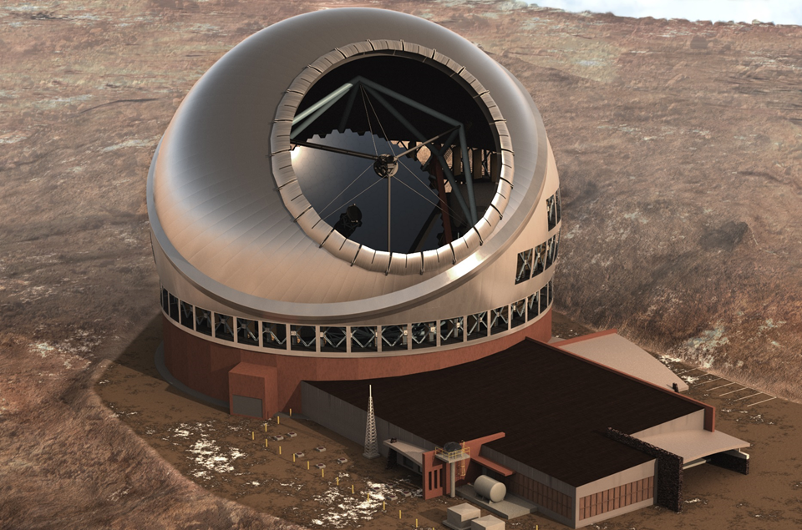
2º lugar: TMT
Fonte da imagem: http://www.tmt.org

Slide 41
2º lugar: TMT
Thirty Meters Telescope
Diâmetro: 30 m
492 espelhos 1,4 m
Localização: Havaí (E.U.A.)-?
Participantes: vários países (TMT International Observatory)
Fonte da imagem: http://www.tmt.org

Slide 42
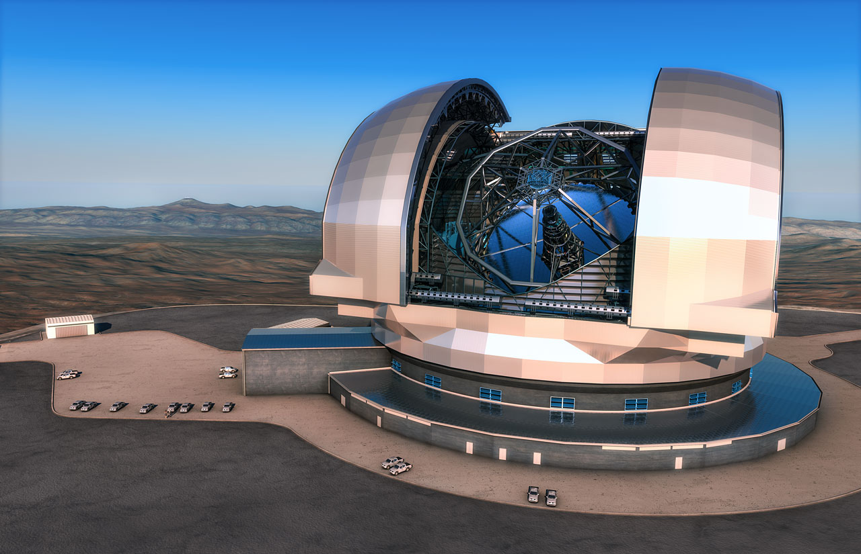
1º lugar: E-ELT
Crédito da imagem: ESO

Slide 43
1º lugar: E-ELT
European Extremely Large Telescope
Diâmetro: 39,3 m
798 espelhos 1,4 m
Localização: Chile
ESO
Crédito da imagem: ESO

